Slide 1
湖西鄉公所
112年公務統計研討會
報告人/主任許志敬
湖西鄉公所主計室
112.08.22

Slide 2
公務統計報表增刪修訂注意事項
鄉(市)公所：由編製單位簽請主計室辦理核定事宜，再由主計室陳送鄉
（市）長核定實施；若編製單位無法配合辦理報表程式增刪
修訂相關作業時，得由主計室簽會編製單位後，陳送鄉（市）
長核定實施。
檢附之表件
增刪修訂明細表(修訂之表名及修訂原因)
報表程式(表式及編製說明)
表冊細部權責區分表(報表填報權責單位)
報表程式表數 （表） | 1至20表 | 21至40表 | 41表以上
完成核定程序 辦理時間 | 1.5個月內 | 2個月內 | 3個月內

Slide 3
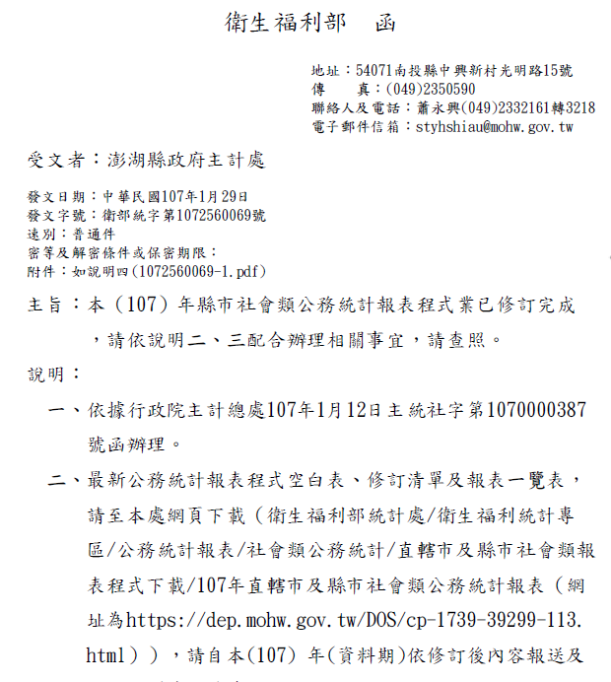
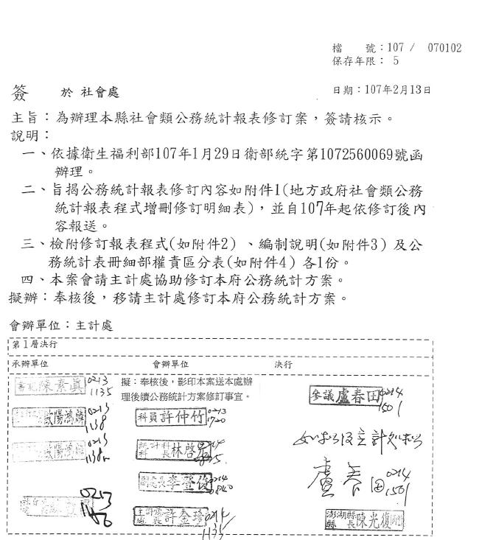
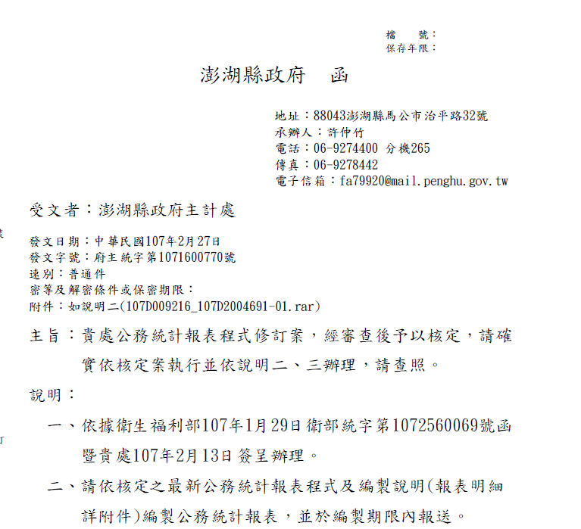
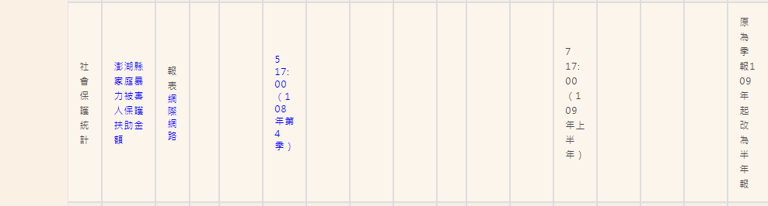
修訂報表範例-社會處

Slide 4
公務統計報表編審作業注意事項
1.編製期限
2.編制機關
3.表名
4.資料期間
5.
a.無數值或數值無統計，以「-」表示。
b.該資料期間皆無數值，以「無事實填報」表示；
尚需報送。
c.0表示有數值，但數值不及半單位。
6.編製日期
機關/欄位 | 審核 | 業務主管人員 | 主辦統計人員 | 機關首長
鄉(市)公所 | 課長 | 課長 | 主計室主任 | 鄉(市)長

Slide 5
公務統計報表修正表編製注意事項
(修正表)
a
若報送後資料需修正，依原報送流程重新報送
a.於表名後加註「修正表」。
b.備註修正原因。
c.填寫修正表編製日期。
b
c

Slide 6
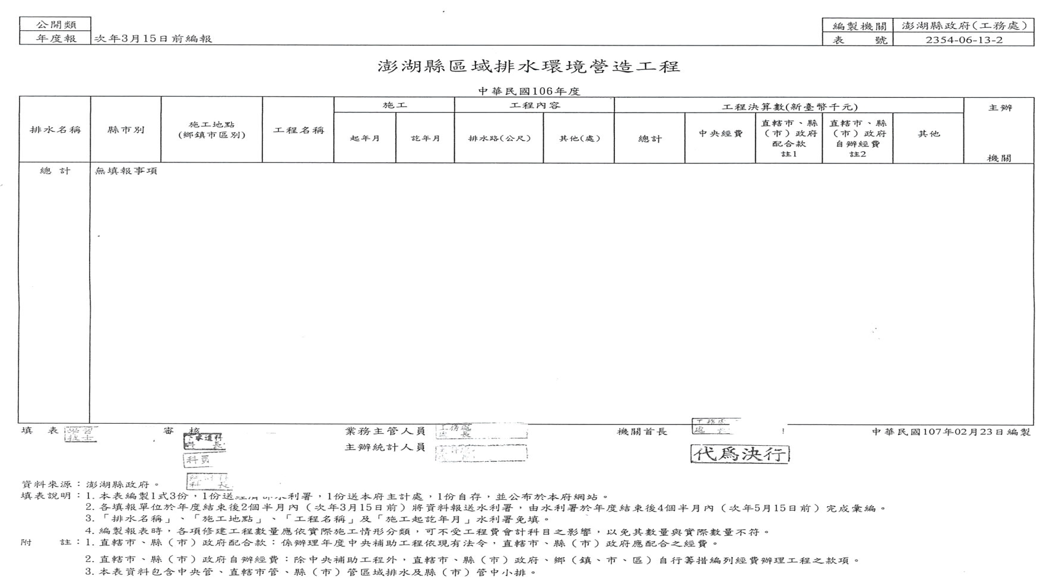
編報範例-無事實填報

Slide 7
112年公所應辦統計業務(1/3)
應辦業務項目 |  | 注意事項
公務統計方案管理 | 1.辦理機關或公所公務統計方案增刪修之核定作業 | 依核定情形修正公務統計報表程式清單。 (編製單位、主計室)
 | 2.依公所公務統計方案最新核定內容辦理更新作業 | 方案核定後，請於2週內至網站更新公務統計方案，並 將方案Mail至主計處信箱。 (主計室)
公務統計報表之編審管理 |  | 1.平時依報表審核登記冊，詳實記錄內部單位報表之 報送日期及相關審核結果。(主計室) 2.若資料修正應請編製單位重新報送修正表，以及註明修正原因。(編製單位、主計室)

Slide 8
112年公所應辦統計業務(2/3)
應辦業務項目 |  | 注意事項
應用統計分析 | 1.規劃及簽陳公所辦理應用統計分析實施計畫 | 1.與業務單位合作規劃統計通報或專題統計分析之研撰主題、探討面向及辦理時程，並納入應用統計分析實施計畫中。 2.每年3月底前完成當年之統計通報或應用統計分析實施計畫，並簽陳機關首長核閱。 (業務單位、主計室)
 | 2.辦理公所統計通報或專題統計分析推動作業 | 1.依公所推動統計通報或應用統計分析實施計畫之規劃期程，研撰統計通報，並簽陳機關首長核閱。 2.依實施計畫研撰統計通報，並視需要與業務單位研 討。 3.將統計通報簽陳機關首長核閱後，依期發布並提供 業務單位或相關機關應用，且需追蹤應用情形，以 確實掌握應用成效。 (業務單位、主計室)
內部統計稽核 | 辦理公所內部統計報表稽核作業 | 1.研擬及簽陳內部統計報表稽核實施計畫。 2.辦理內部統計報表實地稽核作業。 3.依稽核結果研擬建議意見，並簽陳機關首長核可後，請各單位檢討改進。 (編製單位、主計室)

Slide 9
112年公所應辦統計業務(3/3)
應辦業務項目 |  | 注意事項
業務檢討或 教育訓練 | 辦理公所內部單位之公務統計工作檢討或教育訓練 | 請於每年8月底前依統計工作辦理成效，規劃公所內部單位之公務統計工作檢討或教育訓練，內容包含 (1)議程擬訂。 (2)講義研編(內容包括編報注意事項、增刪修訂作業 等)。 (編製單位、主計室)
業務資訊化 | 1.建置或精進公所公務統計業務 相關資訊系統 | 1.建置公務統計業務相關資訊系統。 2.維護及精進已建置之公務統計業務相關資訊系統。 (研考、主計室)
 | 2.建置及維護更新公所「統計資 訊專區」 | 1. 公所統計資訊專區建立路徑：首頁-政府資訊公開- 統計資訊專區。 2.統計資訊專區應包含以下項目：公務統計方案、統 計書刊專區、統計分析、統計通報及公務統計教育 訓練等
創新及精進 | 辦理公所創新及精進之公務統計工作項目(含公務統計、統計業務資訊化及其他) | 1.檢討公務統計工作之推動現況並研擬精進作業。 2.依施政需求，規劃創新相關公務統計業務。 (業務單位、主計室)

